Slide 1


Вивчаємо число і цифру 5

Slide 2
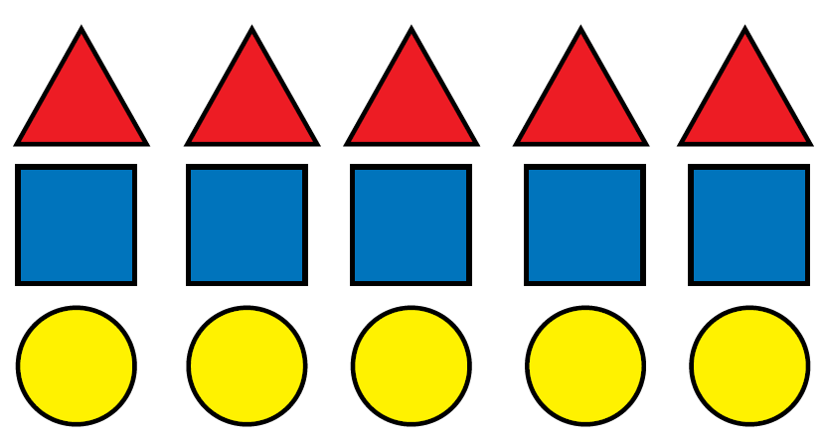


Що треба зробити, щоб трикутників стало стільки ж,
скільки чотирикутників; стільки ж, скільки кругів?
Скільки на малюнку залишилося трикутників?
Що можна сказати про кількість трикутників,
чотирикутників та кругів на малюнку?
Число «п’ять» на письмі позначають цифрою 5. Уважно розгляньте друковану і рукописну цифру 5. На що вона схожа?
Число, яке характеризує в даному випадку кількість трикутників, чотирикутників і кругів, — це число 5.

Slide 3

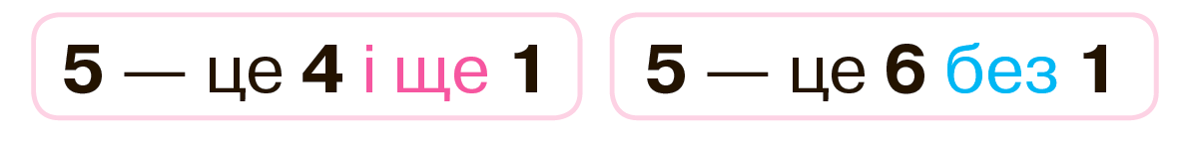



Що треба зробити, щоб трикутників стало стільки ж, скільки чотирикутників; стільки ж, скільки кругів, тобто 5?
Зробіть так, щоб трикутників стало стільки ж,
скільки чотирикутників; скільки кругів, тобто 5.
Як одержати 5 з 6?
Як утворити число 5 з числа 4?
Що треба зробити, щоб трикутників стало стільки ж,
скільки чотирикутників; стільки ж, скільки кругів?
Скільки чотирикутників? Скільки кругів?
Викладіть 6 трикутників.
Скільки трикутників?
Число 4 попереднє до числа 5?
Назвіть наступне число до числа 5.
Число 5 йде безпосередньо за числом 4.
Як одержати число 5 із попереднього до нього числа 4?
Як одержати 5 із наступного до нього числа 6?
Полічіть числа 1–5 у прямому та зворотному порядках.

Slide 4


Slide 5
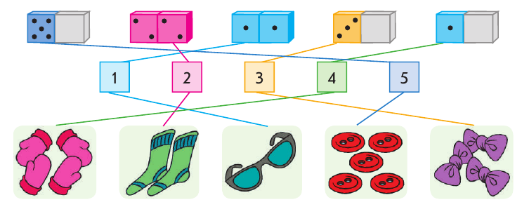
Перевір, чи правильно позначено цифрами кількість точок на кісточках доміно і кількість елементів у множинах.

Slide 6
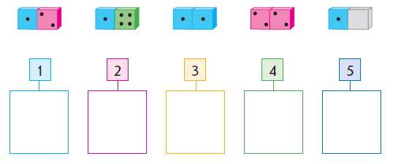
З’єднай кожну цифру з відповідною кісточкою доміно. Намалюй стільки чотирикутників, скільки позначає цифра.

Slide 7


Навчись писати цифру 5.

Slide 8
Складіть пари.
Скільки кружків?
Скільки чотирикутників? Покладіть під фігурами відповідні
картки з числами.
Ці числа рівні чи не рівні? Покладіть між картками
з числами картку з відповідним знаком: «=» або «≠».
Яке число більше?
Покладіть на парту 5 кружків і 4 чотирикутники.
Яких фігур не вистачило для складання пар?
Яке число менше?
Які фігури залишилися без пари?
5
4

Slide 9
Покладіть на парту 5 трикутників і 5 кружків.
Складіть пари. Що можна сказати
про кількість трикутників і кружків?
Рівні чи ні кількості кружків і трикутників?
Покладіть між картками з числами картку з відповідним знаком.
5
5

Slide 10
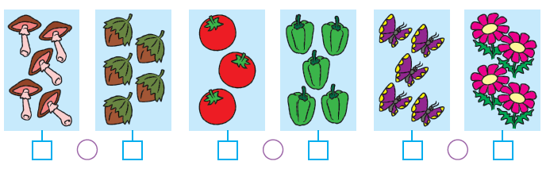
Запиши, скільки елементів у кожній множині.
Порівняй їх кількість і постав відповідні знаки: =, ≠.
5
5
3
5
5
4

Slide 11
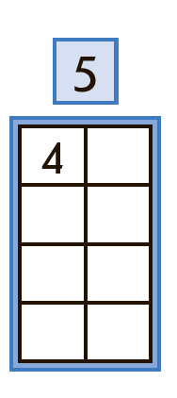
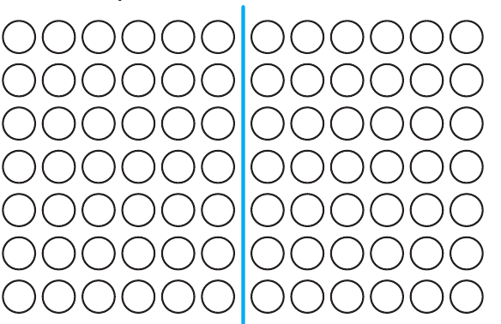
Зафарбуй кружки так, щоб показати склад числа 5. Заповни таблицю.
4
1
3
2
2
3
1
4

Slide 12
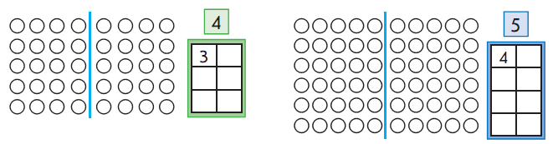
Зафарбуй зеленим олівцем кружки так, щоб показати склад чисел 4 і 5. Заповни таблиці.
1
1
2
2
3
2
1
3
2
3
1
4

Slide 13
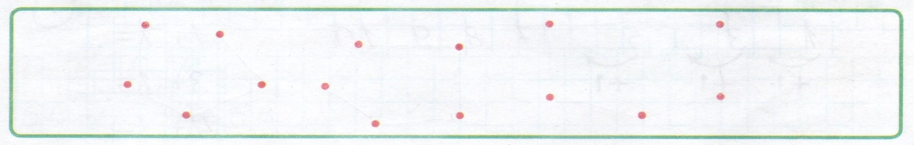
З’єднай відрізками точки, щоб утворилися п’ятикутники.

